Slide 1


Hive
“Data is the new science.
Big Data holds the answers.”
- Patrick P. Gelsinger

Slide 2

Hive
Sistema para consultar e analisar dados no hadoop
Utiliza HiveSQL
Objetivo de facilitar o uso de bases de dados utilizando apenas o SQL
Abstração do MapReduce

Slide 3
Hive
Interpreta instruções SQL para Jobs MapReduce
Não possui e não é um SGBD (Sistema Gerenciador de Banco de Dados)
Não funciona em tempo real
Acesso de dados em batch

Slide 4
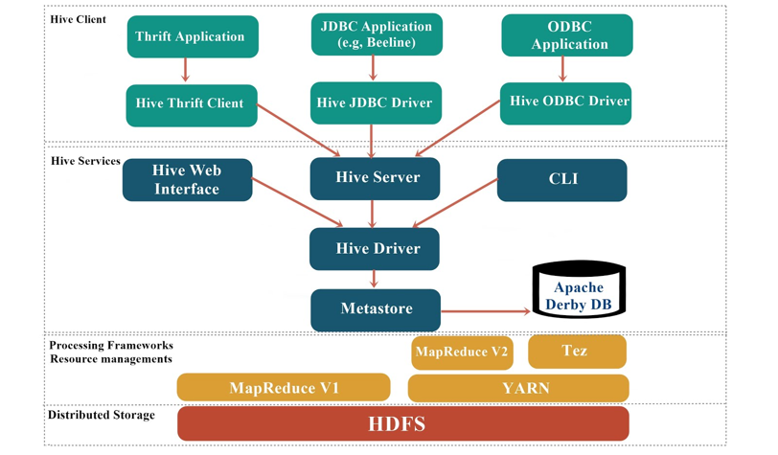
Arquitetura

